Slide 1
软件设计与规范
第 2 次课｜开发环境与棕地仓库导读
李萌
计算机科学与技术学院
Notes:
节：封面
依据：教案 E1 授课时间行（软卓 10-15 第 3-4 节，软工 10-15 第 1-2 节，船本 10-12 第 3-4 节）；大纲:243。
本节 10 分钟
定义：这次实验在给定环境里运行 mall，读懂它的主体结构。
代价：分不清环境里各工具的角色，后面就容易把模型说的话当成运行结果。
判定：开场先点明这是第 2 次课，做开发环境与棕地仓库导读。
权衡：三个班时间不同，口头交代即可，课上只强调课次和实验名。

Slide 2
本次课内容
目录：从环境检查到证据判断
01
工具分工决定协作与验证边界
02
演示把业务功能对上主体结构
03
每步任务都留下可核对的证据
04
小结用类的职责与调用者检查理解
Notes:
节：目录
依据：大纲:243（E1 页面次序）。
目录四节名称与正文首标题逐字一致。课前自学另见《E1-课前自学.pptx》，不占课堂时间。

Slide 3
本次课目标
本次课目标：读懂系统并核实判断
重点
重点：mall 的主体结构、模块依赖图与生成代码边界；
开发工具各自的角色与边界。
难点
难点：把“感觉不好”写成带证据的判断，
区分设计问题与自己的理解不足。
Notes:
节：本次课目标
依据：教案 E1“重点与难点”（逐字）；大纲:247。

Slide 4
本次要用的知识是读异步调用链（RabbitMQ 延迟消息到消费者）
任务说明
发送方：CancelOrderSender 设置消息 expiration 并发送到延迟队列
队列：消息到期后，RabbitMQ 路由到取消队列 mall.order.cancel
监听器：CancelOrderReceiver 监听 mall.order.cancel 并调用 cancelOrder
读法：从发送方出发，沿延迟队列→取消队列→监听器→ cancelOrder 读完。
来源：Spring AMQP 官方文档；基线 dcaa93b3150352e5044708d7211b5bed0af4509f
mall-portal/src/main/java/com/macro/mall/portal/component/CancelOrderSender.java:25,29；component/CancelOrderReceiver.java:16,22-23
Notes:
节：任务说明
课前自学，课上只点要点。
依据：Spring AMQP 官方文档（https://docs.spring.io/spring-amqp/reference/amqp/receiving-messages.html）；基线 dcaa93b3150352e5044708d7211b5bed0af4509f mall-portal/src/main/java/com/macro/mall/portal/component/CancelOrderSender.java:25,29；component/CancelOrderReceiver.java:16,22-23。
系统讲解在 T2。
定义：RabbitMQ 延迟消息依靠消息过期时间（expiration）和死信路由实现延迟；发送方设置 expiration，消息在原队列超时后路由到死信队列，消费者监听死信队列。
代价：不理解延迟消息机制，会误以为 cancelOrder 在下单时立即执行。
判定：沿调用链读四步——①发送方（CancelOrderSender）设置 expiration；②消息进入延迟队列；③到期后路由到取消队列 mall.order.cancel；④监听器（CancelOrderReceiver）收到并调用 cancelOrder。
权衡：本页只讲读法，具体的设计评价和取舍在教师示例页讲。不与教师示例页重复同一段代码。

Slide 5
任务说明与开发环境
工具分工决定协作与验证边界
工具与角色 | 主要职责 | 使用边界
IntelliJ IDEA 集成开发环境 | 编码、构建、运行调试 与调用分析 | 编译、运行与测试结果 是判断的事实依据
Claude Code AI 编码助手 | 理解代码、起草修改 与测试 | 须经人工审查和测试验证 不得触碰不得修改的部分
DeepSeek 大模型服务 | 为助手提供推理 | 不掌握本地运行时事实， 可能出错
集成开发环境（Integrated Development Environment，IDE）
使用模型时不得上传密钥与隐私数据。
Notes:
节：任务说明与开发环境
依据：教案 E1 知识点1；大纲:248；https://code.claude.com/docs/en/permissions "Bash commands | Shell execution | Yes, except a built-in set of read-only commands"；https://code.claude.com/docs/en/overview "Claude Code is an agentic coding tool that reads your codebase, edits files, runs commands"；https://www.jetbrains.com/help/idea/discover-intellij-idea.html "IntelliJ IDEA is an Integrated Development Environment (IDE) for professional development in Java and Kotlin."。
本节 10 分钟
定义：IDEA 负责编码、构建、运行调试和调用分析，编译、运行和测试结果才是事实依据；Claude Code 在 IDE 内理解代码、起草修改和测试；DeepSeek 提供推理。
代价：把模型的说法当成运行结果，会把没验证的结论写进作品。
判定：三者各自做了什么，在作品的“AI 使用”一栏要分开写清楚。
权衡：Claude Code 与 DeepSeek 都是选装；课程机器会准备好环境与模型入口。

Slide 6
任务说明与开发环境
协作中由模型提出、工具执行、本人采纳
人工智能（Artificial Intelligence，AI）参与解释与起草。
DeepSeek
解释
提出
Claude Code
起草修改与测试
执行
IntelliJ IDEA
支持构建、运行与调试
本人
核实结论并决定采用
采纳、部分采纳或驳回
本人使用 IDEA 核实编译、运行与测试结果，对证据负责。
Notes:
节：任务说明与开发环境
依据：教案 E1 知识点1；大纲:248；资料/附录-AI协作与产出验收规范.md:77–80（先判后问、核对证据、核对事实、定结论）。
定义：DeepSeek 提出解释，Claude Code 执行起草，本人用 IDEA 的编译、运行与测试结果决定采纳、部分采纳或驳回。
代价：把模型的解释直接当结论，出了错责任仍在没有核实的本人。
权衡：采纳前多一步核实，换来作品“AI使用”一栏能说清每个结论由谁核实。
判定：箭头依次为提出、执行、采纳、部分采纳或驳回；最终由本人决定。

Slide 7
任务说明与开发环境
项目与仓库以上游 mall 为准
上游
上游项目：https://github.com/macrozheng/mall
许可证：Apache-2.0。
课堂
课程仓库尚在准备，课堂使用教师提供的课程环境。
行号
报告中的行号一律以基线标签
baseline-dcaa93b3 为准。
阅读
阅读官方 README 的组织结构、系统架构与业务架构。
基线提交：dcaa93b3150352e5044708d7211b5bed0af4509f
Notes:
节：任务说明与开发环境
依据：教案 E1 知识点3；基线 LICENSE（Apache-2.0）；基线提交 dcaa93b3150352e5044708d7211b5bed0af4509f（标签 baseline-dcaa93b3）。
定义：全课程以上游 github.com/macrozheng/mall 为准，行号统一以基线标签 baseline-dcaa93b3 为准。
代价：各人基于不同版本，行号对不上，作业无法复核。
判定：报告中的 文件:行号 能在基线提交 dcaa93b3 上找到相同代码。
权衡：课程仓库尚在准备，暂用上游地址加基线标签；基线标签是课程约定，不是上游自带。
本课仅给上游项目地址，不给课程仓库地址。基线标签是课程统一的证据坐标，不声称上游必然自带此标签。

Slide 8

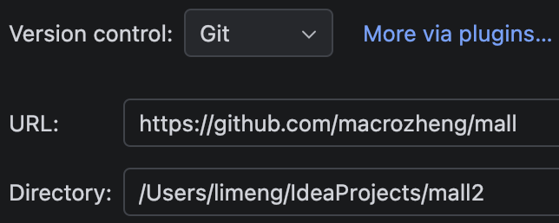
IDEA 从上游地址打开 mall
开发环境
1
新建项目
选择 Project from Version Control
2
填写仓库地址
github.com/macrozheng/mall
3
信任项目
选择 Trust Project
图片来源：教师环境截图
打开并阅读 README
上游地址如图；课程仓库尚在准备。
4
以 Maven 项目打开 mall/pom.xml
或者在终端克隆：
01 git clone https://github.com/macrozheng/mall.git
Notes:
节：任务说明与开发环境
依据：https://www.jetbrains.com/help/idea/project-security.html "Every time you open a project for the first time, the IDE shows the Trust Project dialog."；https://git-scm.com/docs/git-clone "Clones a repository into a newly created directory"；学生操作手册.md:10（@9694291b）；教案 E1 知识点3。
定义：用 IDEA 从上游地址克隆 mall，信任项目后以 Maven 项目打开根 pom.xml。
代价：不以 Maven 项目打开，模块与依赖识别不出来，调用层次也查不准。
判定：IDEA 中出现七个模块，README 可以打开。
权衡：图形界面与终端 git clone 二选一，结果相同；截图为教师环境，菜单名称可能随版本变化。
从上游地址克隆，以Maven项目打开根pom.xml。课程仓库尚在准备。行号统一以教师提供的baseline-dcaa93b3为准。截图与克隆命令均使用上游地址。

Slide 9
任务说明与开发环境
首次检查从版本与构建结果开始
Java 开发工具包（Java Development Kit，JDK）17
和 Maven、IDEA 必备；Claude Code 与 DeepSeek 接入为选开。
01 java -version
02 mvn -version
03 mvn -B -DskipTests -Ddocker.skip=true
-pl mall-portal -am package
预期：Java 版本均为 17，构建出现 BUILD SUCCESS。
此命令跳过测试，不能证明所选调用链已经核实。
Notes:
节：任务说明与开发环境
依据：教案 E1 知识点1、教学过程1；教师环境准备.md:39–40（@9694291b）；https://maven.apache.org/ref/current/maven-embedder/cli.html "-v, --version Display version information"；https://docs.oracle.com/en/java/javase/17/docs/specs/man/java.html "-version Prints product version to the error stream and exits."；学生操作手册.md:23。
定义：首次检查看两件事：工具版本是否为课程要求的 17，构建能否出现 BUILD SUCCESS。
代价：版本不对时，后面的构建失败会被误当成代码问题。
判定：java -version、mvn -version 均显示 17，构建输出 BUILD SUCCESS。
权衡：命令跳过测试与 Docker 镜像，几分钟内确认环境可用；它不证明所选调用链已经核实。运行环境与模型入口由教师、助教课前准备（教案 E1 知识点1）。
展示时在终端将第03行两行合为一个命令。该Maven构建作用于上游模块。JDK17是课程配置要求。

Slide 10
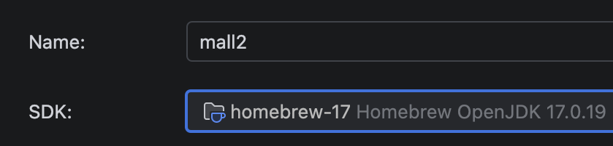
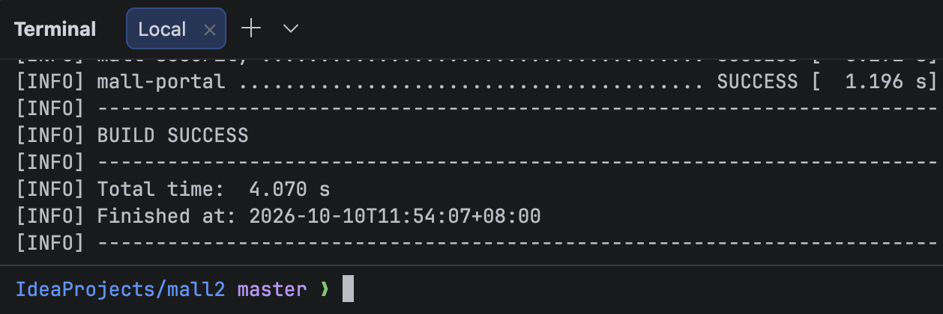
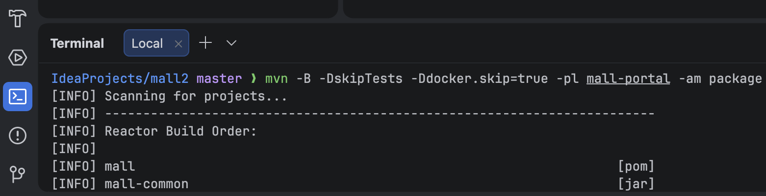
用构建结果核对环境是否可用
开发环境
1
打开 Project Structure
Project SDK、Importer、Runner
均选 JDK 17。
2
在 Terminal 构建，跳过 Docker 镜像
01 mvn -B -DskipTests -Ddocker.skip=true
-pl mall-portal -am package
软件开发工具包（Software Development Kit，SDK）
图片来源：教师环境截图（本页三张）
构建开始：Reactor Build Order
构建完成：BUILD SUCCESS
Notes:
节：任务说明与开发环境
依据：学生操作手册.md:23、:28（@9694291b）；教师环境准备.md:26；基线 pom.xml:36。
定义：在 Project Structure 中把 SDK 设为 JDK 17，再在终端构建 mall-portal 及其依赖模块。
代价：IDEA 与终端用的 JDK 不一致，会出现一处能编译、另一处报错。
判定：构建输出依次出现 Reactor Build Order 与 BUILD SUCCESS。
权衡：跳过 Docker 镜像，是因为根 pom.xml 第 36 行写死了 docker.host（学生操作手册 @0a5eae2a 第 28 行），不跳过就会去连那台机器。
Maven项目对象模型（Project Object Model，POM）记录模块、依赖与构建配置。构建命令跳过测试和Docker镜像，不证明产品业务正确。截图为教师环境示例。

Slide 11
任务说明与开发环境
预习回顾先区分生成边界与环境事实
生成的 Entity 与 Mapper
不直接改。
变更先判断生成边界
和共用表结构。
容器化封装运行环境，
帮助保持环境一致。
构建成功不能代替实际运行与业务查询。
构建方式应依据 pom.xml
等构建配置文件核对。
Notes:
节：任务说明与开发环境
依据：教案 T1“复习思考及作业”预习题；教案 E1 评分“验证过40”（教师确认（10））。
定义：回顾 T1 预习题中易混的三点：生成代码边界、容器化的作用、构建方式写在哪里。
代价：把生成的 Entity、Mapper 当普通代码改，下次重新生成就会被覆盖。
判定：能说出 mall-mbg 不直接改、容器化保持环境一致、构建方式查 pom.xml。
权衡：没有真实学情数据，只讲预习题对应的易混点，不编造共性错误。
依据T1预习题讲评生成代码边界、容器化与构建配置。没有真实学情，不编造共性错误。

Slide 12
教师演示
演示把业务功能对上主体结构
教师、助教用容器化
环境课前启动整站。
确认 MySQL、
Redis、MongoDB、
RabbitMQ 正常。
确认 admin、portal
启动并完成一次
只读查询。
实际运行优先；官方功能图用于演示备份。
Notes:
节：教师演示
依据：教案 E1 教学过程2；大纲:250。
本节 10 分钟
定义：教师演示用课前启动的整站，把业务功能与主体结构对上。
代价：只看官方截图不看运行系统，容易把图上的功能当成已运行。
判定：MySQL、Redis、MongoDB、RabbitMQ 正常，admin 与 portal 启动并完成一次只读查询。
权衡：实际运行优先，官方功能图只作演示备份。
本页开始教师演示。运行环境由教师准备，课程地址与上游默认配置不同。公开商品查询不能证明下单、支付或消息流程已运行。

Slide 13
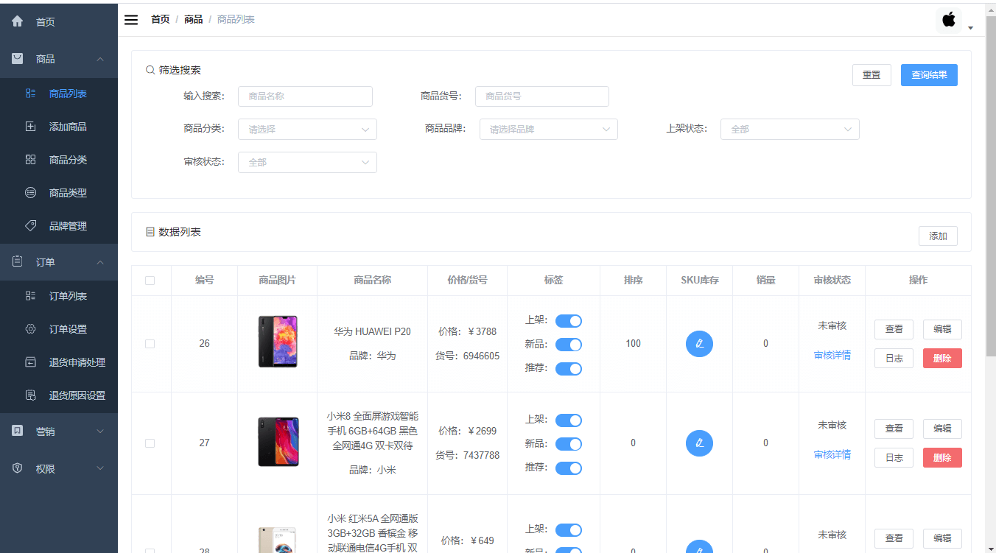
后台商品列表可筛选，能看商品数据
教师演示
图片来源：macrozheng/mall，Apache-2.0；document/resource/mall_admin_show.png
基线提交：dcaa93b3150352e5044708d7211b5bed0af4509f
Notes:
节：教师演示
依据：基线 document/resource/mall_admin_show.png，提交 dcaa93b3150352e5044708d7211b5bed0af4509f（README.md:41 引用该图）；教师确认（13）（14）；大纲:250。
本节 10 分钟
定义：后台商品列表提供筛选搜索和商品数据列表，左侧菜单有商品、订单、营销、权限。
代价：只看页面好不好看，忽略了它连的是哪个后端。
判定：开发者工具的 Network 里，请求发往 admin 的 18080。
权衡：现场已启动整站时，以运行的系统为准。

Slide 14
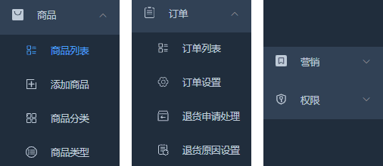
后台菜单对应管理业务
教师演示
同一侧栏的局部：
商品、订单、营销／权限
演示：商品、订单、
促销、内容、用户
局部放大。图片来源：macrozheng/mall，Apache-2.0
Notes:
节：教师演示
依据：教案 E1 知识点2；大纲:250；图片来源：macrozheng/mall 基线 document/resource（局部放大，具体文件来源核查未记，须核对）。
本节 10 分钟
定义：后台菜单里能看到商品、订单、营销和权限；商品和订单的管理都在后台。
代价：菜单辨认不清，后面的调用链就对不上业务入口。
判定：下单从购物车进前台，商品和订单的管理在后台菜单里。
权衡：三段是同一侧栏的局部，不是三列菜单；现场已启动整站时，以运行的系统为准。

Slide 15

前台商城有购物和下单入口
教师演示
图中是前台首页顶部的搜索框
演示：首页、搜索、购物车、下单、会员中心
订单流程从购物车进入
局部放大。图片来源：macrozheng/mall，Apache-2.0
Notes:
节：教师演示
依据：教案 E1 知识点2；大纲:250；基线 document/resource/re_mall_app_show.jpg。
本节 10 分钟
定义：前台首页顶部有搜索框；下单的入口在前台。
代价：首页搜索辨认不清，就不知道前台的入口在哪里。
判定：搜索在前台首页；下单从购物车进入前台，不在后台菜单里。
权衡：这是官方前台图的局部；现场已启动整站时，以运行的系统为准。

Slide 16
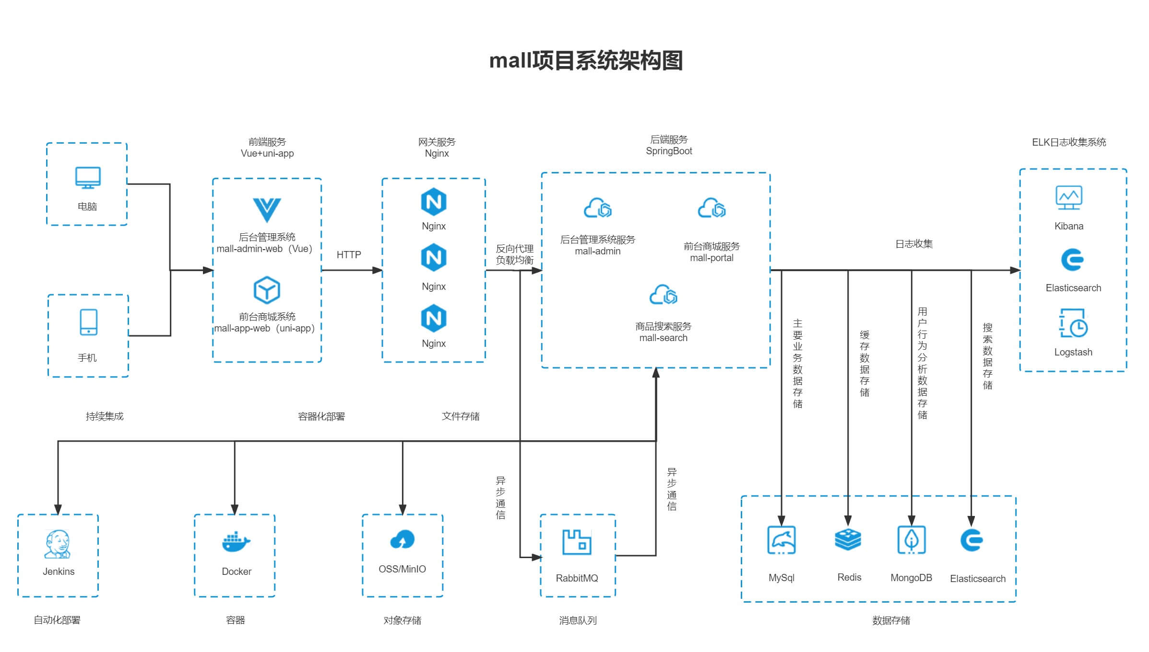
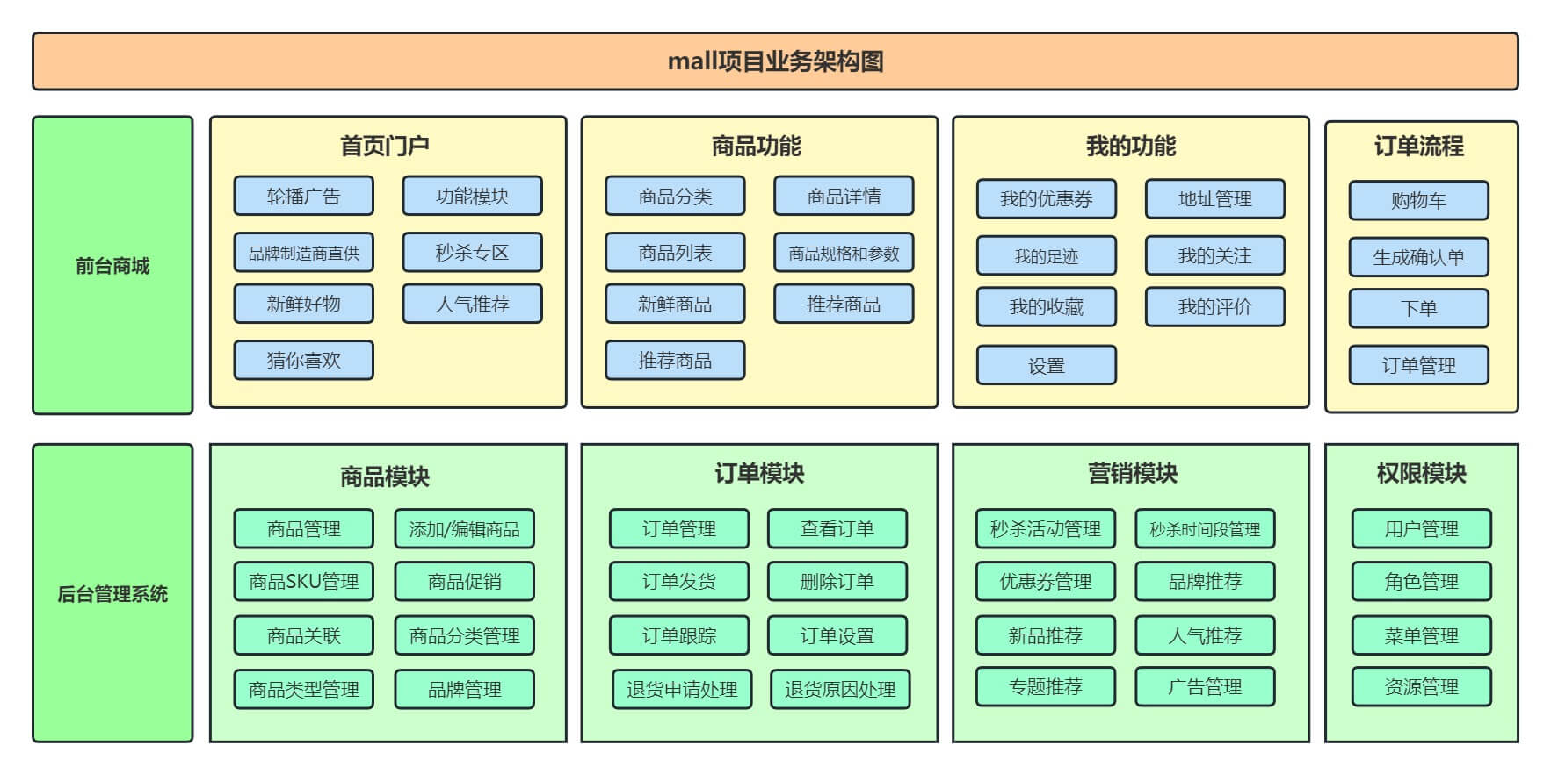
系统图与业务图回答不同问题
教师演示
系统架构：组件怎么连接
业务架构：业务怎么划分
看应用和数据存储怎么连接
看商品和订单落在哪一块
系统图看连接，业务图看分工。部署还需运行证据。
图片来源：macrozheng/mall，Apache-2.0
Notes:
节：教师演示
依据：大纲:250；基线 document/resource/re_mall_system_arch.jpg、re_mall_business_arch.jpg（字节相同）。
本节 10 分钟
定义：系统架构图说明组件之间怎么连接，业务架构图说明业务怎么划分。
代价：只记住模块名字，依赖、进程和业务块都容易画错。
判定：左图看应用和数据存储怎么连，右图看商品和订单落在哪一块。
权衡：两张整图只作定位，系统图不回答业务怎么分，业务图不回答进程怎么部署。课后读物：读物/mall产品拆解.html 第一节与 2.1，把五个表前缀对到业务图的业务块。

Slide 17
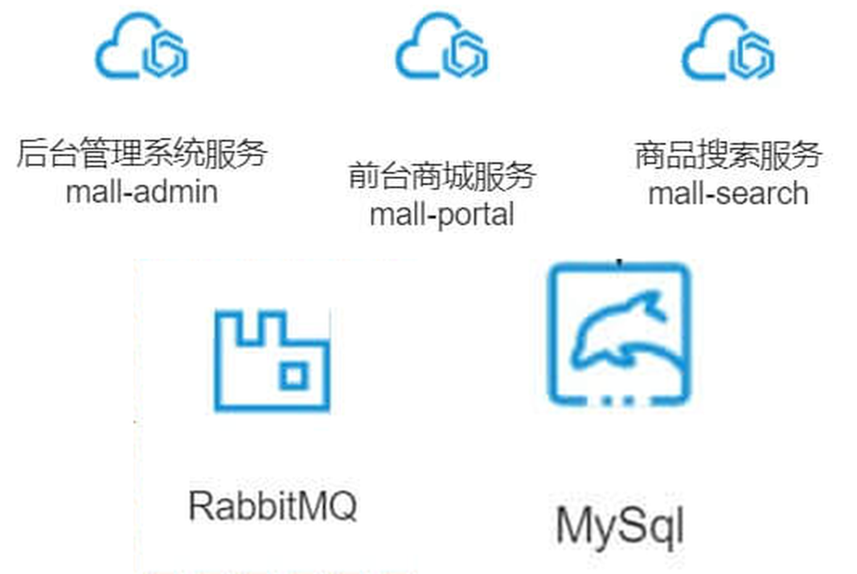
系统局部定位应用、消息与存储
教师演示
应用
mall-admin · mall-portal
mall-search
消息队列
RabbitMQ
数据库
MySQL
节点是摘录后重排的，连线关系要回到上一页的整图看。
节点摘录（已重排）。图片来源：macrozheng/mall，Apache-2.0
Notes:
节：教师演示
依据：基线 document/resource/re_mall_system_arch.jpg、README.md:120（baseline-dcaa93b3）。
本节 10 分钟
定义：从局部能看清三个应用，以及消息队列和数据库。
代价：标签辨认不清，应用和数据存储会画错。
判定：能指出 mall-admin、mall-portal、mall-search 是应用，RabbitMQ 是消息中间件，MySQL 是数据库。
权衡：这是官方系统图的局部，不回答业务怎么分。

Slide 18
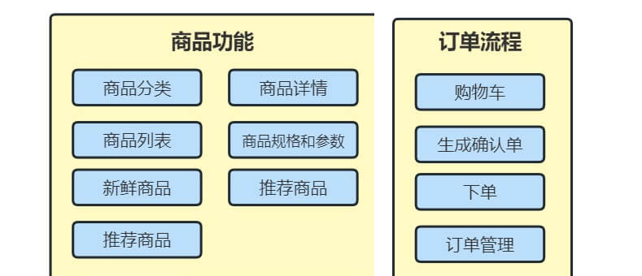
前台业务块包含商品与订单流程
教师演示
商品、购物车和下单都在前台业务块里
局部摘录。图片来源：macrozheng/mall，Apache-2.0
Notes:
节：教师演示
依据：基线 document/resource/re_mall_business_arch.jpg（前台商城业务块）。
本节 10 分钟
定义：业务图的局部能看出前台的商品、购物车和下单。
代价：标签辨认不清，业务块会画错。
判定：商品、购物车和下单都在前台业务块里。
权衡：这是官方业务图的局部，不回答进程怎么部署。

Slide 19
模块依赖有方向，调用层次有局限
教师演示
mall-admin
mall-portal
mall-search
mall-demo
mall-security
mall-mbg
生成代码
箭头 A → B：A 依赖 B
mall-common
只画直接依赖，传递依赖不画成直接边
mall-mbg 标出生成边界，生成产物不直接改。
调用层次可能遗漏消息监听，须结合运行证据。
Notes:
节：教师演示
依据：实验方案 E1“理由”段（资料/02-实验方案.md）；基线根 pom.xml:13–19 与各模块 pom；教案 E1 知识点4。
本节 10 分钟
定义：七个模块和依赖方向来自实验方案；调用层次有它看不到的运行时调用。
代价：调用层次追到服务就停下，会漏掉超时取消那条消息。
判定：一条链只要经过消息监听，就不能只凭调用层次宣布到此为止。
权衡：依赖图仍要自己画，并在直接或传递依赖、进程与库、数据归属里选两项。

Slide 20
AI 的依赖解释必须核对构建配置
开发环境
向 Claude Code 提问（只读工具）
列出模块依赖，并解释证据与不确定之处
mall-admin → mall-mbg + mall-security
mall-portal → mall-mbg + mall-security
mall-search → mall-mbg（排除 redis starter）
mall-demo → mall-mbg
mall-mbg → mall-common
mall-security → mall-common
不确定之处：
1. 未运行 mvn dependency:tree：以上传递闭包、版本仲裁、exclusion 的实际效果是按 Maven/POM 语义推断，
不是解析器观测结果。
AI 回答节选（原文，去掉 Markdown 标记）：deepseek-flash，经 Claude Code 只读工具，采集时间 2026.10.18 19:37；全文存档：工具/polish/AI回答采集/answer-E1-20261018-1939.md
待核实：逐条对照各模块 pom.xml，不确定之处靠构建核实。
Notes:
节：教师演示
依据：AI 回答全文 工具/polish/AI回答采集/answer-E1-20261018-1939.md（deepseek-flash，经 Claude Code CLI，只开 Read、Grep、Glob，基线 baseline-dcaa93b3，采集时间 2026.10.18 19:37）；基线各模块 pom 的 dependencies：admin、portal 依赖 mbg 与 security，search、demo 依赖 mbg，mbg、security 依赖 common。
定义：页上是 AI 对模块依赖的解释原文节选，属于待核实的产出；问题与上框一字不差。
代价：照抄 AI 结论，会把它的推断当成事实写进作业。
判定：逐个打开各模块 pom.xml 核对六条依赖；它自己说的“未运行 mvn dependency:tree”，要用一次构建或依赖树核实后才算证据。
权衡：AI 能很快给出带行号的初稿，代价是每一条都要回到构建配置核对。原截图未记录模型与时间，已换为重新采集的回答。

Slide 21
演示调用层次
在 IDEA 中沿调用层次核对源码
1
在 IDEA 中将光标置于待核对的方法名。
2
选择 Navigate → Call Hierarchy，打开调用层次。
3
切换调用者与被调用者视图，逐项跳转到源码。
接口实现和消息监听须另查源码，并用运行证据补充。
Notes:
节：教师演示
依据：https://www.jetbrains.com/help/idea/viewing-structure-and-hierarchy-of-the-source-code.html "Navigate | Call Hierarchy or press Ctrl+Alt+H"；教案 E1 知识点6。
定义：调用层次（Navigate → Call Hierarchy）列出一个方法的调用者与被调用者，可逐项跳转到源码。
代价：只信调用层次，会漏掉代理调用与消息监听这类运行时调用，例如超时取消。
判定：调用层次追到发送消息就断了时，要去查监听器与队列配置。
权衡：调用层次快，覆盖静态调用；运行时路径要靠断点或可重复运行补充。
教师演示：在IntelliJ IDEA中选中待核对的方法，使用Navigate菜单中的Call Hierarchy查看调用层次，在调用者与被调用者之间切换，并逐项跳转到源码。示例可选OmsPortalOrderController中的取消入口。静态调用层次不能单独证明接口实际实现、代理调用或消息监听的运行路径；需查实现类、注解及队列配置，并在隔离课程环境用断点或可重复运行补充。菜单名称可能随IDEA版本与界面语言变化。本页讲操作方法，不声称已经执行演示或测试。 官方操作出处：https://www.jetbrains.com/help/idea/viewing-structure-and-hierarchy-of-the-source-code.html 。调用层次使用Navigate | Call Hierarchy（Ctrl+Alt+H），在Hierarchy工具窗切换Caller/Callee；Scope的Project与All影响搜索范围。方法继承层次的Ctrl+Shift+H不是本页的调用层次。

Slide 22
任务与步骤
每步任务都留下可核对的证据
⓪ 本人完成构建与课程环境中的一次只读查询。
① 绘制依赖图和生成边界。
就直接或传递依赖、进程与库、数据归属任选两项判断。
② 写出调用链的调用与数据流，附 文件:行号。
③ 核实一项推断。④ 区分设计疑点与理解不足。
⑤ 记录环境问题与解决办法。
Notes:
节：实验
依据：教案 E1 教学过程3（1）至（5）；大纲:251。
本节 60 分钟
定义：⓪本人完成构建，并在课程机器上做一次只读查询；①画七个模块的依赖图，标出生成代码边界，再在直接或传递依赖、进程与库、数据归属里选两项写出判断；②选一条调用链（示例是下单—支付—超时取消），从入口写到服务、存储和消息，每一跳都附文件:行号；③对一项推断用断点或可重复运行核实，记下预期、观察和修正；④列疑点清单，用可维护性子特性分清设计问题和理解不足；⑤记下环境问题和解决办法。
代价：没有运行成功就写通过，按伪造运行记录处理；不标生成代码边界，后面的修改就会改到生成产物上。
判定：查询命令要与学生手册一致；两项判断必须是实际判断；行号要对得上当前打开的基线；记录里要有预期、观察和修正。
权衡：链可以换，证据形式不能换；三项判断选两项即可；环境故障不要写成业务失败；结论允许是“设计合理，是我一开始理解不足”。

Slide 23
动手前的准备（只读检出基线，不开分支）
实验
在 mall 目录执行（安装步骤见《E1-课前自学》）：
git switch --detach baseline-dcaa93b3
mvn -B -DskipTests -Ddocker.skip=true -pl mall-portal -am package
完成一次只读查询（命令见任务⓪，预期业务 code=200）。
达标：构建出现 BUILD SUCCESS，并完成一次只读查询；
E1 不运行 compare.sh（手册第 127 行）。
来源：学生操作手册.md 第 22、23、127 行（@0a5eae2a）；教案 E1 评分“验证过”
Notes:
节：实验
依据：学生操作手册.md 第 22 行（@0a5eae2a）：`git switch --detach baseline-dcaa93b3`；第 127 行：E1 不运行 compare.sh；教案 E1 评分“验证过”；教师 10-15 决定学生不开分支、只读取教师仓库。
定义：只读检出基线，在本地工作区构建、阅读和运行；不开个人分支，也不推送。
代价：不在基线上开始，行号与课件对不上，构建结果无法复核。
判定：E1 达标判据：构建成功（mvn package 看到 BUILD SUCCESS）且完成一次只读查询（业务 code=200）。E1 不运行 compare.sh。
权衡：用 origin/sdc-teaching 也可以，与 baseline-dcaa93b3 是同一提交。安装 JDK、Maven、IDEA 的步骤已移到《E1-课前自学》，课前完成。

Slide 24
任务⓪
构建和只读查询，证据各不相同
构建
构建：使用上游 mall-portal 模块完成 package。
命令见环境检查页，记录本人执行的完整输出。
查询
只读查询：在教师准备好的课程机器上执行商品搜索。
curl --noproxy '*'
'http://127.0.0.1:18085/product/search
?keyword=HUAWEI%20P20&pageNum=1&pageSize=5'
预期：业务 code=200，记录实际商品列表。
连接失败先记录环境问题，修复后补做。
Notes:
节：实验
依据：学生操作手册.md 第 128、206 行（@0a5eae2a，命令为原文）；基线 PmsPortalProductController.java:35–44（pageNum、pageSize 默认值 :40–41）。
PowerShell 写法：curl.exe --noproxy "*" "http://127.0.0.1:18085/product/search?keyword=HUAWEI%20P20&pageNum=1&pageSize=5"。页上命令分三行显示，执行时合为一行。
定义：构建证明代码能编译打包；只读查询证明课程环境里的服务能响应业务请求，两者证据不同。
代价：只有构建没有查询，“验证过”中本人构建与只读查询的 20 分拿不全。
判定：查询返回业务 code=200，并记录实际商品列表。
权衡：连接失败先记为环境问题，修复后补做，不写成通过。
第02行展示为两行，实际执行需合并。端口18085属于课程环境，上游portal默认8085；使用教师实际提供的地址。基线PmsPortalProductController.java:35–43支持GET /product/search；不要求某个固定商品ID必然存在。

Slide 25
任务①
依赖、进程与数据归属要自己判断
依赖图
依赖图包含 mall-admin、mall-portal、mall-search、
mall-demo、mall-security、mall-mbg、mall-common。
边界
生成代码边界：在图上标出 mall-mbg。
依赖
依赖判断：admin、portal 通过 mbg/security
传递依赖 common，不画成直接边。
进程与库
进程与库：mbg 是库。数据归属：生成 Mapper
在 mbg，PortalOrderDao 及手写语句在 portal。
Notes:
节：实验
依据：教案 E1 教学过程3（2）；基线各模块 pom.xml、PortalOrderDao。
定义：任务①画七个模块的依赖图，标出生成代码边界，并就直接或传递依赖、进程与库、数据归属任选两项写判断。
代价：把传递依赖画成直接边，依赖方向就画错。
判定：admin、portal 经 mbg、security 传递依赖 common；mbg 是库；生成 Mapper 在 mbg，PortalOrderDao 在 portal。
权衡：三类判断选两项即可，图上必须保留依赖方向和生成边界。
三类判断任选两项，按教案要求提交。依据各模块pom.xml与PortalOrderDao。图上必须保留依赖方向、生成边界。

Slide 26
任务② 选候选调用链
候选调用链按入口与核实条件选择
编号 | 调用链 | 目标服务类（除注明外在 mall-portal）
E1-01 | 会员领取优惠券 | UmsMemberCouponServiceImpl
E1-02 | 会员收货地址 | UmsMemberReceiveAddressServiceImpl
E1-03 | 商品收藏 | MemberCollectionServiceImpl
E1-04 | 浏览记录 | MemberReadHistoryServiceImpl
E1-05 | 品牌改名 | PmsBrandServiceImpl（mall-admin）
E1-06 | 首页内容聚合 | HomeServiceImpl
所选链须附基线文件与行号，核实一项具体推断；
未涉及消息时如实注明。
Notes:
节：实验
依据：教师候选靶点库.md:44–100（@9694291b，E1 候选 E1-01 至 E1-06）；教案 E1 教学过程3（3）；大纲:251。
定义：任务②从教师候选靶点库的六条调用链中选一条，也可模仿教师的订单示例。
代价：为了画图虚构消息节点，调用链就与代码不符。
判定：所选链的每一跳都能在基线找到 文件:行号；未涉及消息时如实注明。
权衡：候选链难度不同（见候选库“范围与状态”），选基础链更容易把证据做全。各链的入口方法：E1-01 add、listHistory；E1-02 add/update/list/getItem/delete；E1-03 add/list/detail；E1-04 create/list/clear；E1-05 updateBrand；E1-06 content。
本页供任务②选择调用链，六项取自 教师候选靶点库.md 的 E1 候选，每项的代码依据与最低证据见该库对应条目。首次作业允许模仿教师的订单示例，不增加必做调用链数量。调用链是否涉及消息必须以所选代码为准，不得为了画图虚构消息节点。课件仅核对源码，实际输入、观察与修正须由学生或教师在课程环境记录。

Slide 27
任务②
调用链从入口追到存储和消息
入口：OmsPortalOrderController 下单、支付与取消。
服务：OmsPortalOrderServiceImpl 调用生成 Mapper
和 PortalOrderDao，写订单与更新库存。
消息：投递延迟消息，过期后路由到取消队列。
CancelOrderReceiver 再调用服务处理订单。
基线 /order/cancelOrder 投递延迟消息。
消息监听器按订单状态决定是否关闭。
Notes:
节：实验
依据：基线 OmsPortalOrderController.java:41–44、49–52、65–68；OmsPortalOrderServiceImpl.java:94、224、245、253–263、297–333；CancelOrderReceiver.java:16–23。
定义：调用链要从入口写到服务、存储与消息，每一跳附 文件:行号。
代价：只写到服务层，就看不出超时取消是靠延迟消息完成的。
判定：下单、支付、取消入口在 OmsPortalOrderController，服务在 OmsPortalOrderServiceImpl，消息由 CancelOrderReceiver 接收。
权衡：链越长证据越多；首次作业允许模仿教师示例。
基线Controller:41–44、49–52、65–68；ServiceImpl:94、224、245、253–263、297–333；CancelOrderReceiver:16–23。后续E2-00改动必须另标提交，不与基线混用。

Slide 28
教师示例的 ① 业务需求与约束
下单锁库存、支付扣库存、超时自动取消
下单
下单：入口调用 generateOrder，
并锁定库存（lockStock）。
支付
支付成功：paySuccess 把订单状态置为 1，并扣减真实库存。
超时
超时未付：延迟消息到期后调用 cancelOrder，
释放库存锁、券状态改回 0、返还使用积分。
不得修改
不得修改：mall-mbg 生成模型；
admin 与 portal 共用表结构；
实体带 Schema 注解直接当 API。
来源：基线 dcaa93b3150352e5044708d7211b5bed0af4509f；路径前缀 mall-portal/src/main/java/com/macro/mall/portal/
OmsPortalOrderController.java:41-45、49-53、93-97；service/impl/OmsPortalOrderServiceImpl.java:165、253-265、313-324；资料/brownfield-project-screen.md:89
Notes:
节：实验
教师示例：业务需求与约束
依据：事实卡 F1–F7、F9、F14、F16。原始出处：基线 dcaa93b3150352e5044708d7211b5bed0af4509f：controller/OmsPortalOrderController.java:41-45、49-53、57-61、65-69、93-97；service/impl/OmsPortalOrderServiceImpl.java:165、253-265、313-324；component/OrderTimeOutCancelTask.java:14,24-26；资料/brownfield-project-screen.md 第 89 行。
定义：业务需求与约束是指系统要完成哪些业务，以及哪些部分本次不得修改。
代价：约束不先写清，改进方案可能碰到 mall-mbg 生成模型或 admin 与 portal 共用的表结构。
判定：看入口与服务方法。下单入口调用 generateOrder 并锁定库存；支付回调调用 paySuccess 并扣减真实库存；超时未付由延迟消息触发 cancelOrder，补偿三项为释放库存锁、券状态改回 0、返还使用积分。定时任务 OrderTimeOutCancelTask 的 @Component 被注释，不注册，超时取消不依赖它。
权衡：本页只列源码已核对的行为，不写源码里没有的需求；不得修改的部分限制了改进方案的范围，改进只能在服务层内部进行。

Slide 29
教师示例讲下单—支付—超时取消
类图看职责与依赖
首次作业允许模仿。
OmsPortalOrderController
OmsPortalOrderService
（接口）
CancelOrderReceiver
handle(orderId)
OmsPortalOrderServiceImpl
generateOrder / paySuccess
cancelOrder
OmsOrderMapper
生成代码，mall-mbg
PortalOrderDao
手写数据访问
基线：dcaa93b3150352e5044708d7211b5bed0af4509f
OmsPortalOrderController.java:41–68；OmsPortalOrderServiceImpl.java:94–333；CancelOrderReceiver.java:16–23
Notes:
节：实验
教师示例：类图
依据：基线 dcaa93b3150352e5044708d7211b5bed0af4509f（标签 baseline-dcaa93b3）OmsPortalOrderController.java:41–68、OmsPortalOrderServiceImpl.java:94–333、CancelOrderReceiver.java:16–23；教案 E1 作品展示题（“首次作业允许模仿”）；大纲:252。
定义：类图表达各类的职责与依赖方向。
代价：只画类名不画依赖，就看不出控制器与监听器最终走到同一个服务。
判定：OmsPortalOrderController 与 CancelOrderReceiver 都依赖 OmsPortalOrderService；服务实现同时用生成的 OmsOrderMapper 与手写的 PortalOrderDao。
权衡：类图省略方法细节，换来一页看清依赖；方法级行为看活动图与时序图。

Slide 30
教师示例讲下单—支付—超时取消
活动图把支付和超时分开
首次作业允许模仿。
下单：写订单并投递延迟消息
支付成功
延迟消息到期并进入监听器
状态改为 1
扣减库存
查询订单：状态仍为 0？
是：关闭并释放库存锁定
否：直接返回
支付后消息仍可能到达，取消须检查订单状态。
基线：dcaa93b3150352e5044708d7211b5bed0af4509f
OmsPortalOrderServiceImpl.java:224–245、253–263、297–333；CancelOrderReceiver.java:16–23
Notes:
节：实验
教师示例：活动图
依据：基线 dcaa93b3150352e5044708d7211b5bed0af4509f OmsPortalOrderServiceImpl.java:224–245、253–263、297–333；CancelOrderReceiver.java:16–23；教案 E1 作品展示题；大纲:252。
定义：活动图表达下单之后支付与超时两条分支。
代价：画成先支付、再超时的串行流程，会误以为两者不会同时发生。
判定：超时分支在取消前查询订单状态是否仍为 0，为 0 才关闭并释放库存锁定。
权衡：活动图不表达消息怎么传递，传递过程看时序图。

Slide 31
教师示例讲下单—支付—超时取消
时序图跟着延迟消息走
首次作业允许模仿。
订单服务
延迟队列
取消队列
监听器
投递 orderId，
设置过期时间
到期后经死信
路由转发
handle(orderId)
cancelOrder(orderId)
基线：dcaa93b3150352e5044708d7211b5bed0af4509f
CancelOrderSender.java:23–30；RabbitMqConfig.java:49–54；CancelOrderReceiver.java:16–23
Notes:
节：实验
教师示例：时序图
依据：基线 dcaa93b3150352e5044708d7211b5bed0af4509f CancelOrderSender.java:23–30；RabbitMqConfig.java:49–54；CancelOrderReceiver.java:16–23；教案 E1 作品展示题；大纲:252。
定义：时序图表达延迟消息从订单服务经延迟队列、取消队列到监听器的传递顺序。
代价：不画死信转发，会以为消息直接发到取消队列。
判定：发送时设置过期时间（CancelOrderSender），到期经死信路由转发（RabbitMqConfig），监听器收到后调用 cancelOrder。
权衡：时序图只画一条消息路径，不画异常与重试。

Slide 32
教师示例的 ② 现有设计的优势与不足
延迟消息免去下单等待，补偿却写了两份
类别 | 现有设计的情况
优势 | 入口与服务分层：5 个入口（下单、支付、用户取消、发延迟取消消息、批量取消超时订单）各调用一个服务方法
优势 | 延迟消息把下单与取消解耦：下单末尾发送延迟取消消息，到期由监听器调用 cancelOrder
优势 | 事务声明集中在接口：generateOrder、paySuccess、cancelTimeOutOrder、cancelOrder 各带 @Transactional
不足 | 两条取消路径各写一份补偿：释放库存锁、券状态改回 0、返还使用积分， 逐项相同
不足 | paySuccess 把订单状态直接置为 1，不判断原状态
不足 | 订单服务没有测试：mall-portal/src/test 下只有 MallPortalApplicationTests、PortalProductDaoTests
不足 | generateOrder 约 157 行（第 94–250 行）
来源：基线 dcaa93b3150352e5044708d7211b5bed0af4509f；路径前缀 mall-portal/src/main/java/com/macro/mall/portal/
OmsPortalOrderController.java:41-97；service/impl/OmsPortalOrderServiceImpl.java:94-250、253-265、268-324；service/OmsPortalOrderService.java:26,32,38,44；基线 mall-portal/src/test 目录
Notes:
节：实验
教师示例：优势与不足
依据：事实卡 F1–F5、F8、F10、F13、F14、F18、F19、F20。原始出处：基线 dcaa93b3150352e5044708d7211b5bed0af4509f，路径前缀 mall-portal/src/main/java/com/macro/mall/portal/：controller/OmsPortalOrderController.java:41-45、49-53、57-61、65-69、93-97；service/impl/OmsPortalOrderServiceImpl.java:94-250、244-245、253-265、268-324；component/CancelOrderReceiver.java:16,22-23；service/OmsPortalOrderService.java:26,32,38,44；基线 mall-portal/src/test 目录（git ls-tree）。
定义：优势是现有设计已经做到、值得保留的结构；不足是源码可见、会增加修改成本或测试成本的结构。
代价：补偿写了两份，改一条补偿规则要改两处；支付不判断原状态；没有订单服务测试，改动没有保护。支付与取消并发时的结果属于源码可见风险，未运行验证。
判定：数同一规则出现几处（取消补偿 2 处）；看支付的更新语句是否判断原状态（不判断）；数订单服务测试（0 个）；数方法行数（generateOrder 约 157 行，第 94 至 250 行）。
权衡：延迟消息让下单不必等待超时，代价是取消要经过发送器与监听器才能完成，读调用链时要同时看入口、服务、发送方与监听方。

Slide 33
教师示例的 ③ 可维护性评价
补偿重复伤易修改性，缺测试伤易测试性
子特性 | 判定问题 | 可观察指标 | 本例取值
模块化 | 一处改动会落在几个模块里？依赖是否单向？ | 模块数； 有无循环依赖 | 控制器与监听器 均有取消入口
可复用性 | 这段代码能否不加修改地 被别处使用？ | 被几个模块共同使用 | 未取值
易分析性 | 读者能否从名称和结构 看出它做什么、影响哪里？ | 方法行数 | generateOrder 约 157 行
易修改性 | 修改一条规则要改几处？会不会碰坏别处？ | 同一规则出现几处； 改动文件数 | 取消补偿 2 处（见上页）， 在同一文件
易测试性 | 不启动整个系统能否验证它？依赖能否替换？ | 覆盖率； 依赖可否替换 | 订单服务测试 0 个
子特性、判定问题与指标沿用 T1 第 33 页。
指标是课程选定的观察量，不由标准直接规定。
来源：基线 dcaa93b3150352e5044708d7211b5bed0af4509f；OmsPortalOrderServiceImpl.java:94-250（方法行数）、
282-292 与 313-324（取消补偿）；基线 mall-portal/src/test 目录；课件-2026/T1-标准与规范-v2.pptx 第 33 页
Notes:
节：实验
教师示例：可维护性评价
依据：事实卡第三节（F3、F5、F6、F8、F13、F18、F20）；子特性、判定问题与指标沿用课件-2026/T1-标准与规范-v2.pptx 第 33 页（与本课任务④页相同）。原始出处：基线 dcaa93b3150352e5044708d7211b5bed0af4509f：service/impl/OmsPortalOrderServiceImpl.java:94-250、282-292、313-324；基线 mall-portal/src/test 目录。
定义：可维护性按五个子特性评价：模块化、可复用性、易分析性、易修改性、易测试性；每个子特性用一个判定问题和可观察指标衡量。
代价：只说“不好改”无法复核；取值写成数字或名称，别人才能核对。
判定：易修改性看同一规则出现几处，本例取消补偿 2 处；易测试性看已有测试，本例订单服务 0 个；易分析性看方法行数，本例 generateOrder 约 157 行；可复用性本例未取值，需要另外统计被几个模块使用。
权衡：指标是课程选定的观察量，不由标准直接规定；157 行只说明方法较长，是否难读还要看名称与结构。

Slide 34
教师示例的 ④ 改进方案（设想）
取消与补偿收归一处，条件更新防重复取消
项目 | 内容
设想 | 把取消订单与三项补偿（释放库存锁、券状态改回 0、返还使用积分）收进一个类；取消时按状态条件更新，防止重复取消
应用原则 | DRY：补偿只写一份；单一职责：取消与补偿归一个类； 信息隐藏：调用方不必知道补偿细节
可维护性评价 | 易修改性：同一规则出现的处数由 2 处变为 1 处
优势 | 改补偿规则只改一处，两条取消路径不再各写一份
不足 | 多一个类；需要测试保护，而基线没有订单服务测试
设想，不含代码；E2 教师示例会实现并验证。
来源：基线 dcaa93b3150352e5044708d7211b5bed0af4509f；OmsPortalOrderServiceImpl.java:297-309（取消更新不带状态条件）、282-292 与 313-324（补偿 2 处）；基线 mall-portal/src/test 目录
Notes:
节：实验
教师示例：改进方案
依据：事实卡 F15、F18、F20 与第五节。基线 cancelOrder 先按 id、status=0、deleteStatus=0 查询，再用 updateByPrimaryKeySelective 置状态 4，更新语句不带状态条件（OmsPortalOrderServiceImpl.java:297-309）。方向与 E2 教师示例 exp/e2-00（Issue #42，分支头 2cc1bcfb9201b01ecb44f3b86564a6aedab89971）相同；教师 10-15 决定：E1 只写方向，不展示 E2 代码（课件制作计划-2026秋.md 第七节第 1 条）。
定义：改进方案是针对不足提出的设计设想，写明应用的设计原则、可维护性变化、优势与不足。本页是设想，不含代码，不声称已实现或已验证。
代价：补偿仍写两份时，规则每变一次都要改两处，漏改一处两条路径就不一致，这是源码可见风险，未运行验证。
判定：同一规则出现几处，现有 2 处，设想 1 处；取消时的更新是否带状态条件，现有不带，设想带。
权衡：多一个类，换来补偿只写一份；代价是需要测试保护，而基线没有订单服务测试。E2 教师示例会实现并验证这一方向。

Slide 35
教师示例的 ⑤ 取舍对比
两套方案各有代价，取舍看规则是否还会变
比较项 | 现有设计 | 改进设想
修改点数 | 取消补偿 2 处：cancelTimeOutOrder、cancelOrder | 取消补偿 1 处
类数 | 补偿写在 OmsPortalOrderServiceImpl 的两个方法里 | 多 1 个类，专管取消与补偿
测试难度 | 订单服务 0 个测试，没有保护 | 取消集中后可单独测试， 仍须新写测试
运行风险一 | 支付与取消并发时，可能先付后被取消，或取消后又被置为已付款 | 条件更新可防重复取消；paySuccess 未改，其风险仍在
运行风险二 | 补偿改一处、漏另一处，两条路径不一致 | 补偿只有一份，不会出现两处不一致
运行风险为源码可见风险，未运行验证；改进设想不含代码。
来源：基线 dcaa93b3150352e5044708d7211b5bed0af4509f；OmsPortalOrderServiceImpl.java:253-265（支付）、282-292 与 313-324（补偿）、297-309（取消更新）；基线 mall-portal/src/test 目录
Notes:
节：实验
教师示例：取舍对比
依据：事实卡 F14、F15、F18、F20；R1、R2（推断，源码可见风险，未运行验证）。原始出处：基线 dcaa93b3150352e5044708d7211b5bed0af4509f：service/impl/OmsPortalOrderServiceImpl.java:253-265、282-292、297-309、313-324；基线 mall-portal/src/test 目录。改进一列是设想，依据见改进方案页。
定义：取舍对比是把两套方案放在同一组指标下比较，写出各自的得与失。
代价：只写改进的好处，会掩盖新增的类与测试成本；只写现有的不足，会忽略它已有的结构优势。
判定：看规则是否还会变。取消补偿规则经常变动，收到一处更划算；规则稳定、很少改动，现有写法的代价较小。
权衡：改进一列均为设想，未运行验证。设想没有修改 paySuccess，支付写状态不判断原状态的问题仍在。运行风险两行都是源码可见风险，未运行验证。

Slide 36
教师示例
证据坐标让调用链可以独立复核
文件:行号 | 作用
controller/OmsPortalOrderController.java:41–44 | 下单入口
controller/OmsPortalOrderController.java:49–52 | 支付入口
controller/OmsPortalOrderController.java:65–68 | 延迟消息入口
service/impl/OmsPortalOrderServiceImpl.java:224、245 | 写订单与发消息
service/impl/OmsPortalOrderServiceImpl.java:253–263 | 支付处理
service/impl/OmsPortalOrderServiceImpl.java:297–333 | 取消查询、补偿与延迟消息发送
component/CancelOrderSender.java:23–30 | 发送时设置消息过期时间
config/RabbitMqConfig.java:49–54 | 过期消息经死信路由转发到取消队列
component/CancelOrderReceiver.java:16–23 | 监听 mall.order.cancel， 调用 cancelOrder
共同路径前缀：mall-portal/src/main/java/com/macro/mall/portal/
基线：dcaa93b3150352e5044708d7211b5bed0af4509f
Notes:
节：实验
依据：基线 dcaa93b3150352e5044708d7211b5bed0af4509f 所列文件与行号（页上出处行）；教案 E1 作品展示题；大纲:252。
定义：证据坐标是 文件:行号，别人据此能在基线上逐行复核调用链。
代价：只写类名不写行号，别人要重新查找，也无法确认版本。
判定：每个坐标在基线 dcaa93b3 上打开后，能看到页上所说的代码。
权衡：列坐标费时，换来作业可以独立复核。
以上逐行核对git archive导出的baseline源码。教师示例，首次作业允许模仿。发送器设置消息expiration，RabbitMqConfig将过期消息经死信路由送到取消队列。活动图未宣称支付和超时分支串行。

Slide 37
任务③
可重复运行的核实记录预期、观察与修正
预期：
先写下一项可检验的
调用或状态推断。
观察：
使用断点、测试或
可重复运行，
保存实际现象
与相应输入。
修正：
不一致时修订判断，
并解释为什么。
构建通过、商品查询通过均不能代替
下单或取消调用链的一项推断核实。
Notes:
节：实验
依据：教案 E1 教学过程3（4）；教案 E1 评分“工具通过不能代替所选链核实”。
本节 60 分钟
定义：“验证过”的另一半，是对一项推断做可重复运行的核实。
代价：只贴构建成功，所选链仍然算没有验证。
判定：记录里要有预期、观察到的现象，以及你改了哪一句判断。
权衡：预期和观察不一致时，改的是判断，不是把日志改成一致。

Slide 38
任务③ 写可重复运行的核实方案
用隔离的课程环境核实取消请求的实际行为
准备
准备：使用教师提供的隔离课程环境，记录初始状态。
操作
操作：先在入口与消息监听器设置断点；
再发送含 orderId 的 POST /order/cancelOrder 请求。
预期
预期：基线入口仅投递消息；状态为 0 时才执行取消。
观察
观察：现场记录断点、状态与消息；对照预期修正推断。
Notes:
节：实验
依据：教案 E1 教学过程3（4）；教师环境准备.md:1、:15（@9694291b）；课程考核方案.md:57；基线 dcaa93b3150352e5044708d7211b5bed0af4509f OmsPortalOrderController.java:65–68、CancelOrderReceiver.java:22–23、OmsPortalOrderServiceImpl.java:297–325。
定义：核实方案先写预期，再在入口、监听器与服务状态分支设断点，发送一次取消请求观察。
代价：不设监听器断点，就看不到消息是否真的被消费。
判定：记录同一订单号的断点先后与取消前后状态；状态为 0 时才执行取消。
权衡：本页是方案，不是执行结果；没有观察到监听器时先查队列与监听条件，不直接宣布业务缺陷。
任务③可重复运行的核实方案，不是已经执行的实验结果。使用教师提供的隔离课程环境，先记录订单状态与关联数据；依据课程接口配置发送取消请求。基线baseline-dcaa93b3，完整提交dcaa93b3150352e5044708d7211b5bed0af4509f：OmsPortalOrderController.java:65–68调用sendDelayMessageCancelOrder，入口只投递取消消息；CancelOrderReceiver.java:22–23收到消息后调用订单服务；OmsPortalOrderServiceImpl.java:297–325仅对状态为0的订单执行取消及补偿。控制器位于mall-portal/src/main/java/com/macro/mall/portal/controller/，服务实现位于同模块service/impl/，监听器位于component/。设置入口、监听器与服务状态分支断点，记录相同订单号、断点先后、取消前后状态及必要消息证据；没有观察到监听器时先核队列与监听条件，不能直接宣布业务缺陷。已有支付等非0状态时，记录提前返回的实际观察。学生现场填写预期、观察、修正，尚未运行的部分必须注明，课件本轮未执行该请求。

Slide 39
任务③ 核实示例
回到 mall 时先核实再填写疑点
推断：取消接口返回成功，订单应立即关闭。
核对基线 Controller:65–68：实际只投递延迟消息。
先修正对基线行为的理解：成功返回不代表即时取消。
是否设计问题还须核对需求与接口约定。
环境问题：若课程配置未启动消费者，
任务⑤记录配置与处理，不把它当作业务失败。
Notes:
节：实验
依据：基线 OmsPortalOrderController.java:65–68；教师环境准备.md:135（@9694291b，课程配置关闭 RabbitMQ 消费者自动启动）。
定义：以“取消接口返回成功，订单应立即关闭”这一推断为例，先核实再填写疑点。
代价：未核实就写成设计缺陷，其实是自己对异步取消的理解不足。
判定：基线 Controller:65–68 只投递延迟消息，成功返回不代表即时取消。
权衡：是否算设计问题还要对照需求与接口约定；课程配置未启动消费者时记为环境问题。
本页为核查方法示例，没有伪造运行输出。Controller基线行为已核对。是否实际消费消息须用断点/日志/数据库状态确认。课程配置未启动消费者时，不能以商品查询替代取消验证。

Slide 40
难点通俗示例
包裹逾期未到，先查证据再归因
先查看物流轨迹，确认已出现的处理节点。
原因 | 怎么查 | 回到 mall
发件方未发出 | 检查业务内部处理是否完成 | 任务③ 核实
本人填写地址有误 | 修正本人理解或操作 | 任务④ 分类
运输积压 | 记录环境条件及解决办法 | 任务⑤ 环境记录
Notes:
节：实验
依据：大纲:252（难点通俗示例：网购包裹逾期未到）；教案 E1 教学过程3（4）、（5）。
定义：网购包裹逾期未到，可能是发件方未发出、本人填错地址或运输积压。
代价：只凭“逾期未到”就认定商家有问题，可能冤枉对方。
判定：先看物流轨迹，确认已出现的处理节点，再归因。
权衡：三种原因是条件示例；回到 mall，分别对应任务③核实、任务④分类、任务⑤环境记录。
三种原因是条件示例，不是对某次真实延误的断言。仅“逾期未到”无法判定设计有缺陷。回到mall分别对应任务③核实、任务④分类、任务⑤环境记录。

Slide 41
任务④⑤
疑点需要子特性、指标与核实证据
每项疑点填写：子特性与指标。
设计问题
理解不足
设计问题：核对后，
设计疑点仍然成立。
理解不足：核对后，
自己的理解得到纠正。
环境问题另记现象、原因和解决办法。
允许核对后确认原设计合理。
Notes:
节：实验
依据：大纲:251；课程考核方案.md:56；学生操作手册.md:128（@9694291b）。
本节 60 分钟
定义：疑点要分成设计问题和自己还没读懂两类。
代价：把没读懂的写成缺陷，或者把环境错误写成业务红灯，依据就错了。
判定：每个疑点都要指出用的是哪一个可维护性子特性。
权衡：允许结论是“设计合理，是我一开始理解不足”。

Slide 42
任务④ 疑点清单
疑点清单用可观察指标填写
子特性 | 判定问题 | 可观察指标
模块化 | 一处改动会落在几个 模块里？依赖是否单向？ | 改动涉及的模块数； 是否出现循环依赖
可复用性 | 这段代码能否不加修改地 被别处使用？ | 被几个模块共同使用
易分析性 | 读者能否从名称和结构看出 它做什么、影响哪里？ | 方法行数；名称与行为 是否一致
易修改性 | 修改一条规则要改几处？ 会不会碰坏别处？ | 同一规则出现几处； 一次改动涉及几个文件
易测试性 | 不启动整个系统能否 验证它？依赖能否替换？ | 测试覆盖率；依赖能否替换
指标是课程选定的观察量，不由标准直接规定。
Notes:
节：实验
依据：课件-2026/T1-标准与规范-v2.pptx 第 33 页（SHA-256 814180b0f3523d086d5e452c898a2b5f861e4dbb6c5f746426dac9f3fadda8c7）；大纲:251；教师确认（5）。
定义：疑点清单按可维护性子特性填写，每项写判定问题和可观察指标。
代价：只写“感觉不好”，别人无法复核。
判定：每条疑点能对应到一个子特性，并给出指标取值。
权衡：指标是课程选定的观察量，不由标准直接规定；只填与该疑点最相关的子特性。

Slide 43
实验检查的常见失分
失分多因证据缺失、验证范围不清
评分项 | 常见缺口
讲清楚 | 缺少生成边界或所选链的调用与数据流
有依据 | 仅有 AI 解释，缺少源码位置和核实依据
验证过 | 仅有启动截图，未核实所选链的推断
不要求修改产品代码；构建与查询通过不能替代调用链核实。
Notes:
节：实验
依据：教案 E1 评分细则；课程考核方案.md:56–58。
定义：常见失分来自证据缺失与验证范围不清，按评分三项分别对照。
代价：只交 AI 解释或启动截图，相应得分项没有证据。
判定：讲清楚有生成边界与所选链；有依据有源码位置；验证过有本人构建、查询和一项推断的核实。
权衡：本页不增加评分项，评分以教案细则页为准。
本页根据当前教案E1评分细则解释常见证据缺口，不增加评分项或扣分数。讲清楚关注模块与生成边界、所选链从入口到服务、存储或消息的调用与数据流；有依据关注实际依赖或数据归属判断，并区分设计疑点与理解不足；验证过要求本人完成构建、只读查询，并对所选链的一项推断做可重复运行的核实，记录预期、观察和修正。只提供AI生成解释、启动截图或未执行的设想，不能代替相应源码与运行证据。不要求修改产品代码或制造缺陷。构建与查询通过不能代替所选链核实。实际评分仍以课件后面的逐字教案评分页为准。

Slide 44
小结
小结用类的职责与调用者检查理解
抽2名学生讲解一个类的职责与调用者；完成投票签到。
随机指定一个类，请学生讲清它属于哪个模块、被谁调用。
提问：Claude Code 对某段代码的解释与 IDEA 调用
层次的结果不一致，以哪个为准？怎么核实？
?
Notes:
节：小结
依据：教案 E1 小结与师生互动设计；课程考核方案.md。
本节 10 分钟
参考要点：（1）以经过核实的运行时事实为准，模型解释与静态调用层次都可能不完整；（2）回到源码查实现类、注解与队列配置，再用断点或可重复运行核实；（3）消息监听这类运行时调用，调用层次看不到，须单独追踪。
判定依据：静态调用关系与模型解释都可能不完整。回到源码、断点、可重复运行与测试核实，消息监听须单独追踪。答案以经过核实的运行时事实为准。

Slide 45
一页说明样例的三项写法
小结
讲清楚
讲清楚（30）：说明七个模块与 mall-mbg 生成边界；
说明下单—支付—超时取消调用链经过哪些层和类。
（教师示例）
有依据
有依据（30）：给出文件名和行号；
依赖关系的判断写来源（如 pom.xml 行号）。（教师示例）
验证过
验证过（40）：写本人构建与只读查询的实际结果；
对一项推断写预期、观察与修正。（教师示例）
来源：教案 E1 评分细则；
基线 dcaa93b3150352e5044708d7211b5bed0af4509f；路径前缀 mall-portal/src/main/java/com/macro/mall/portal/
Notes:
节：小结
依据：教案 E1 评分细则（讲清楚 30、有依据 30、验证过 40）；教师示例为下单——支付——超时取消调用链（基线 dcaa93b3150352e5044708d7211b5bed0af4509f，路径前缀 mall-portal/src/main/java/com/macro/mall/portal/）。本页内容取自教师示例真实材料，注明“教师示例”。
定义：一页说明按三项组织：讲清楚写调用链与模块结构，有依据写来源与行号，验证过写本人执行结果。
代价：只写结论不写依据，则“有依据”得不到分；只写工具输出不写本人判断，则“讲清楚”得不到分。
判定：对照评分细则逐项核对。
权衡：教师示例不是满分样例，是示范三项如何组织。

Slide 46
签到：调用层次追不到的原因
小结
在 IDEA 中查看 OmsPortalOrderController 的调用层次，追不到 CancelOrderReceiver。最可能的原因是：
（A）它由消息队列监听触发，不在从控制器出发的静态调用链上；
（B）这个类已被删除；
（C）IDEA 的调用层次功能出错；
（D）项目还没有编译。
请看完演示再投票
Notes:
节：问答题
依据：修订方案-第三轮第五节 E1 签到题；教案 E1 师生互动设计。
题目页。答案：A
参考要点：消息队列监听由消息触发，调用层次只沿方法调用追踪，看不到这一跳；要单独追踪监听器。
判定依据：A 说明静态调用链追不到运行时由消息触发的调用；B、C、D 都不能解释“能编译运行却追不到”。

Slide 47
实验要求
训练目标说明本次实验的能力要求
1、能在给定环境中搭建、编译并运行 mall，
演示后台管理系统与前台商城系统的主要功能；
2、能借助官方资料（项目组织结构、系统架构图、
业务架构图）讲清 mall 的主体结构，绘制模块依赖图
并标出生成代码边界，沿一条业务调用链给出
文件:行号与数据流；
3、能说明 IntelliJ IDEA、Claude Code、DeepSeek
在开发中各自的角色、职责与边界；
4、能对调用链中的一项推断作可重复运行的核实，
用可维护性子特性区分设计问题与理解不足。
Notes:
节：实验要求
依据：教案 E1“教学目标与要求”四条（逐字）。
正文逐字取自现行教案E1“教学目标与要求”四条。

Slide 48
实验要求
实验要求保留本人完成的导读证据
目标
实验目标：本人完成构建、运行 mall 并做一次只读查询；
对照官方组织结构与架构图说明主体结构；
依赖图
七个Maven模块的结构与依赖图，标出生成代码边界，
并写出两项依赖或数据归属判断；
调用链
所选业务调用链（教师示例为“下单—支付—超时取消”）
从入口到服务、存储／消息的调用与数据流；
核实
对一项推断的可重复运行的核实；
疑点清单（设计问题或理解不足）。
说明：七个Maven模块为 mall-common、mall-mbg、
mall-security、mall-demo、mall-admin、mall-search、
mall-portal。来源：基线 pom.xml:13–19。
Notes:
节：实验要求
依据：教案 E1“实验目标”（前四条逐字）；“说明：”一行来源：基线根 pom.xml:13–19。
实验目标前四条逐字取自现行教案E1“实验目标”，仅分条换行；最后一行“说明：”为补充，来源见该行。

Slide 49
实验要求
输出成果须展示本人完成的导读过程
展示本人构建与只读查询的结果；
√
画出模块依赖图（开发视图），标出生成代码边界，
说明你在依赖、进程与库、数据归属中作出的两项判断；
√
说明所选调用链经过哪些层、依赖方向与数据流，
给出 文件:行号；
√
说明你对哪项推断做了核实，预期与观察是否一致；
√
Notes:
节：实验要求
依据：教案 E1“作品展示题”前半（逐字）。
作品展示题前半逐字取自现行教案E1。正文按分号分条，未压缩改写。

Slide 50
实验要求
输出成果须解释疑点与工具使用
疑点
指出疑点，并说明属于“设计问题”还是“理解不足”。
AI使用
在一页说明的“AI使用”中写明本次
IDEA、Claude Code、DeepSeek 各自做了什么，
哪些结论由你本人核实。
模仿
所选业务调用链可参照教师给出的类图、活动图
与时序图示例，首次作业允许模仿。
Notes:
节：实验要求
依据：教案 E1“作品展示题”后半（逐字）。
作品展示题后半逐字取自现行教案E1。与上一页共同形成完整原文。

Slide 51
实验要求
评分按讲清楚、有依据、验证过判定
讲清楚30——
七个模块与
生成边界10，
所选链从入口
到服务、存储／
消息的调用和
数据流20（附
文件:行号）；
有依据30——
依赖、进程与库、
数据归属中的
两项实际判断20，
区分设计疑点与
理解不足10；
验证过40——
本人完成构建与
一次只读查询20，
对所选链的一项推断
用可重复运行的
测试、断点或
实际运行核实，
记录预期、观察与
修正20。
不要求修改产品代码或制造缺陷。
工具通过不能代替所选链核实。
Notes:
节：实验要求
依据：教案 E1 评分（满分100）（逐字）。
定义：讲清楚、有依据、验证过这三项分值不同，要看的证据也不同。
代价：构建成功不能代替对所选链的核实。
判定：“验证过”要看可重复运行的测试、断点或实际运行，并记下预期、观察与修正。
权衡：不要求改产品代码；图和验证只为把系统读懂。

Slide 52
实验要求
提交说明必须能解释证据来源
提交物
一页说明（按讲清楚、有依据、验证过组织）＋
不超过2分钟本人录屏。
AI使用
“AI使用”说明 IDEA、Claude Code、DeepSeek
各自做了什么，哪些结论由本人核实。
模仿
所选调用链可参照教师图示，首次作业允许模仿。
时间
提交时间由教师在课程网站公布，录屏须本人操作。
Notes:
节：实验要求
依据：教案 E1“复习思考及作业”提交要求；教案 E1 小结第 4 项“说明作品提交时间”；教师确认（6）。
提交要求逐字与现行教案一致。评分：讲清楚30、有依据30、验证过40。

Slide 53
结束页
结构、边界、核实，三样都要有
① 用组织结构、模块依赖与业务图说明系统。
② 用生成代码边界、工具职责界定可做的工作。
③ 用 文件:行号 与可重复运行的核实支持自己的判断。
下次课：T2 运行环境。
运行形态与模块化原则共同回应需求和约束。
Notes:
节：结束页
依据：教案 E1 教学目标2、3、4；教案课程表第 3 次课“第二章 运行环境”；大纲:253。

Slide 54
本章参考资料
参考资料说明概念与项目证据出处
[19] ISO/IEC 25010:2023 产品质量模型。
https://www.iso.org/standard/78176.html
[45] macrozheng. mall：项目 README 与源码。
https://github.com/macrozheng/mall
[47] 课程组《AI协作与产出验收规范》。
Notes:
节：本章参考资料
依据：教学大纲 E1 本章参考资料 [19][45][47]；大纲:253；基线提交 dcaa93b3150352e5044708d7211b5bed0af4509f。
编号与现行教学大纲一致。本次实际使用质量模型、mall源码与课程AI规范。完整基线提交为dcaa93b3150352e5044708d7211b5bed0af4509f

